Slide 1



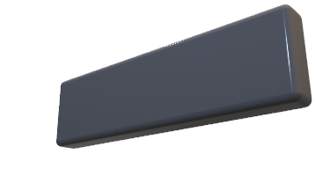

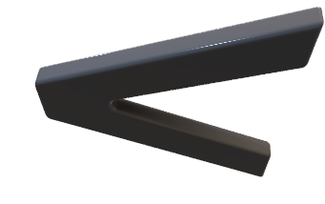

Inteligentele multiple si caracteristicile acestora
Profesiile Viitorlui
Teoria inteligențelor multiple, propusă de Howard Gardner, sugerează existența a 8 tipuri principale de inteligență:
Inteligența lingvistică: Abilități în scriere, citire și comunicare verbală.
Cariere potrivite: Jurnalist, scriitor, avocat, profesor.
Inteligența logico-matematică: Capacitate de rezolvare a problemelor și gândire analitică.
Cariere potrivite: Programator, inginer, analist financiar, cercetător.
Inteligența vizual-spațială: Abilități în vizualizarea obiectelor și orientarea în spațiu.
Cariere potrivite: Arhitect, designer grafic, pilot, artist vizual.
Inteligența muzicală: Sensibilitate la ritm, tonuri și sunete.
Cariere potrivite: Muzician, compozitor, inginer de sunet.

Slide 2
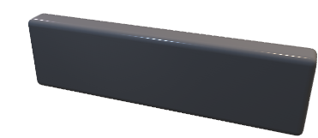



Profesiile Viitorlui
Inteligentele multiple si caracteristicile acestora
Teoria inteligențelor multiple, propusă de Howard Gardner, sugerează existența a 8 tipuri principale de inteligență:
Inteligența lingvistică: Abilități în scriere, citire și comunicare verbală.
Cariere potrivite: Jurnalist, scriitor, avocat, profesor.
Inteligența logico-matematică: Capacitate de rezolvare a problemelor și gândire analitică.
Cariere potrivite: Programator, inginer, analist financiar, cercetător.
Inteligența vizual-spațială: Abilități în vizualizarea obiectelor și orientarea în spațiu.
Cariere potrivite: Arhitect, designer grafic, pilot, artist vizual.
Inteligența muzicală: Sensibilitate la ritm, tonuri și sunete.
Cariere potrivite: Muzician, compozitor, inginer de sunet.

Slide 3
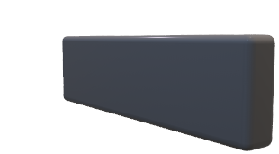



Profesiile Viitorlui
Ghidare in cariera
Inteligentele multiple si caracteristicile acestora
Inteligența kinestezică: Controlul mișcărilor corporale și coordonare.
Cariere potrivite: Sportiv, dansator, kinetoterapeut, chirurg.
Inteligența interpersonală: Abilitatea de a înțelege și comunica eficient cu ceilalți.
Cariere potrivite: Psiholog, manager, consultant, educator.
Inteligența intrapersonală: Capacitatea de auto-reflecție și auto-cunoaștere.
Cariere potrivite: Scriitor, filosof, antreprenor, coach.
Inteligența naturalistă: Înțelegerea mediului înconjurător și a naturii.
Cariere potrivite: Biolog, ecologist, agronom, geolog.

Slide 4
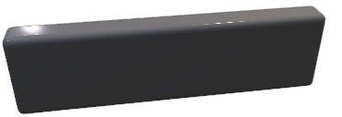

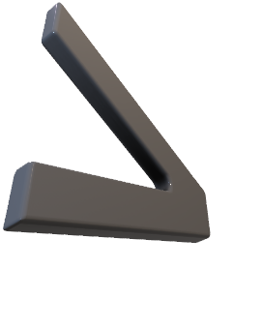

Profesiile Viitorlui
Inteligentele multiple si caracteristicile acestora
Ghidare in cariera
Autoevaluare
Teste de personalitate și aptitudini: MBTI, Holland Codes (RIASEC), testele de inteligență multiplă.
Identificarea valorilor personale: Ce este important pentru tine într-o carieră? (stabilitate, creativitate, contribuție socială etc.)
Evaluarea punctelor forte și a punctelor slabe: Ce abilități ai deja și ce trebuie să îmbunătățești?
Explorarea opțiunilor de carieră
Cercetarea pieței muncii: Care sunt domeniile în creștere? Ce abilități sunt căutate?
Networking: Participarea la târguri de cariere, discuții cu profesioniști din domenii diverse.

Slide 5
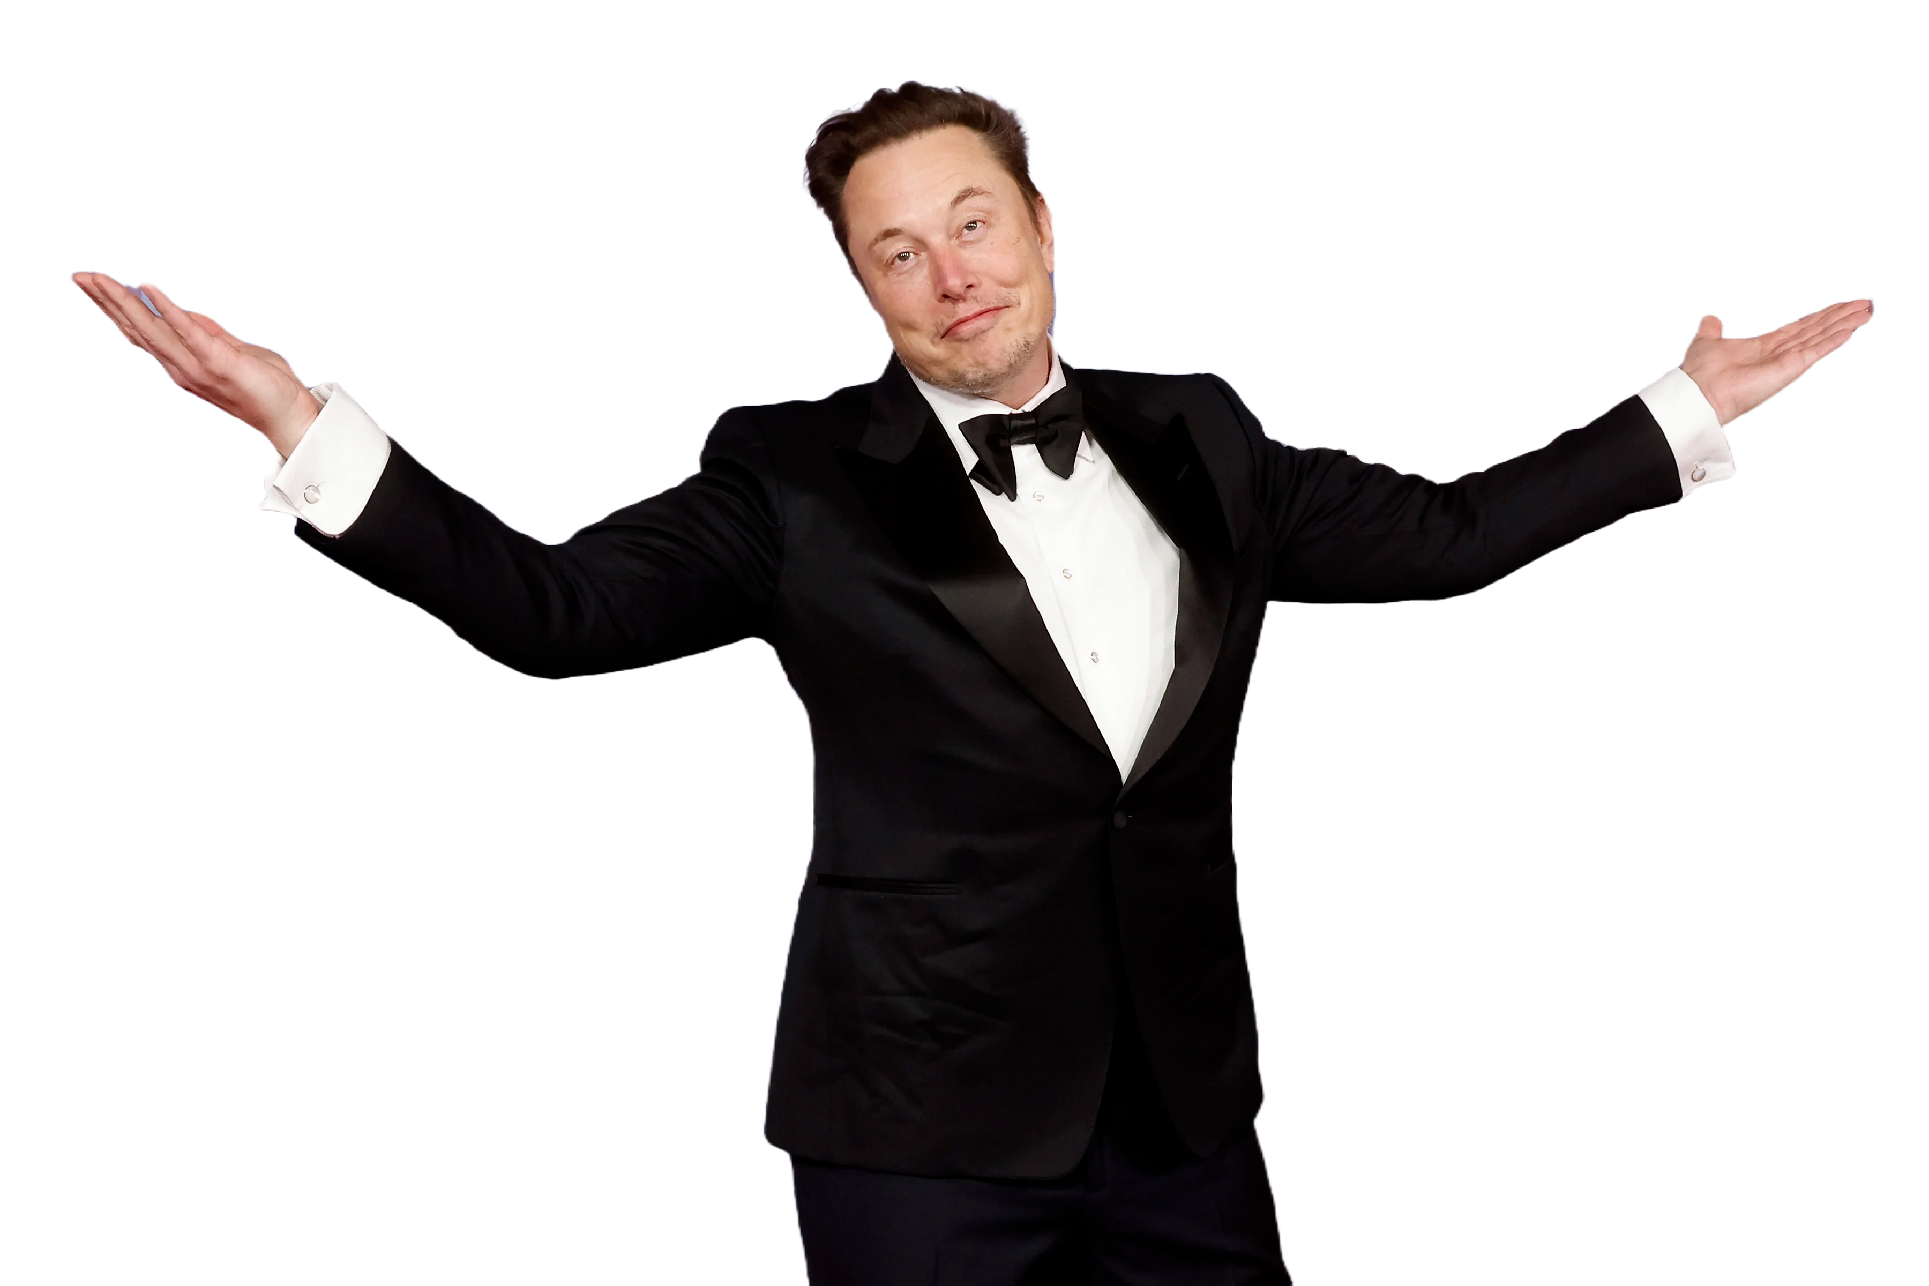
Profesiile Viitorlui
Inteligentele multiple si caracteristicile acestora
Carierele oamenilor de succes
Ghidare in cariera
Stagii și voluntariat: Testarea practică a intereselor prin experiențe directe.
Stabilirea obiectivelor profesionale
Obiective SMART: Specifice, măsurabile, realizabile, relevante și limitate în timp.
Plan de acțiune: Ce pași concreți trebuie să faci pentru a atinge aceste obiective? (cursuri, experiențe, dezvoltare personală)
Dezvoltarea profesională continuă
Învățare continuă: Cursuri online (Coursera, Udemy, edX), ateliere, webinarii.
Certificări și acreditări: Care îți pot îmbunătăți CV-ul și te pot diferenția pe piața muncii.

Slide 6
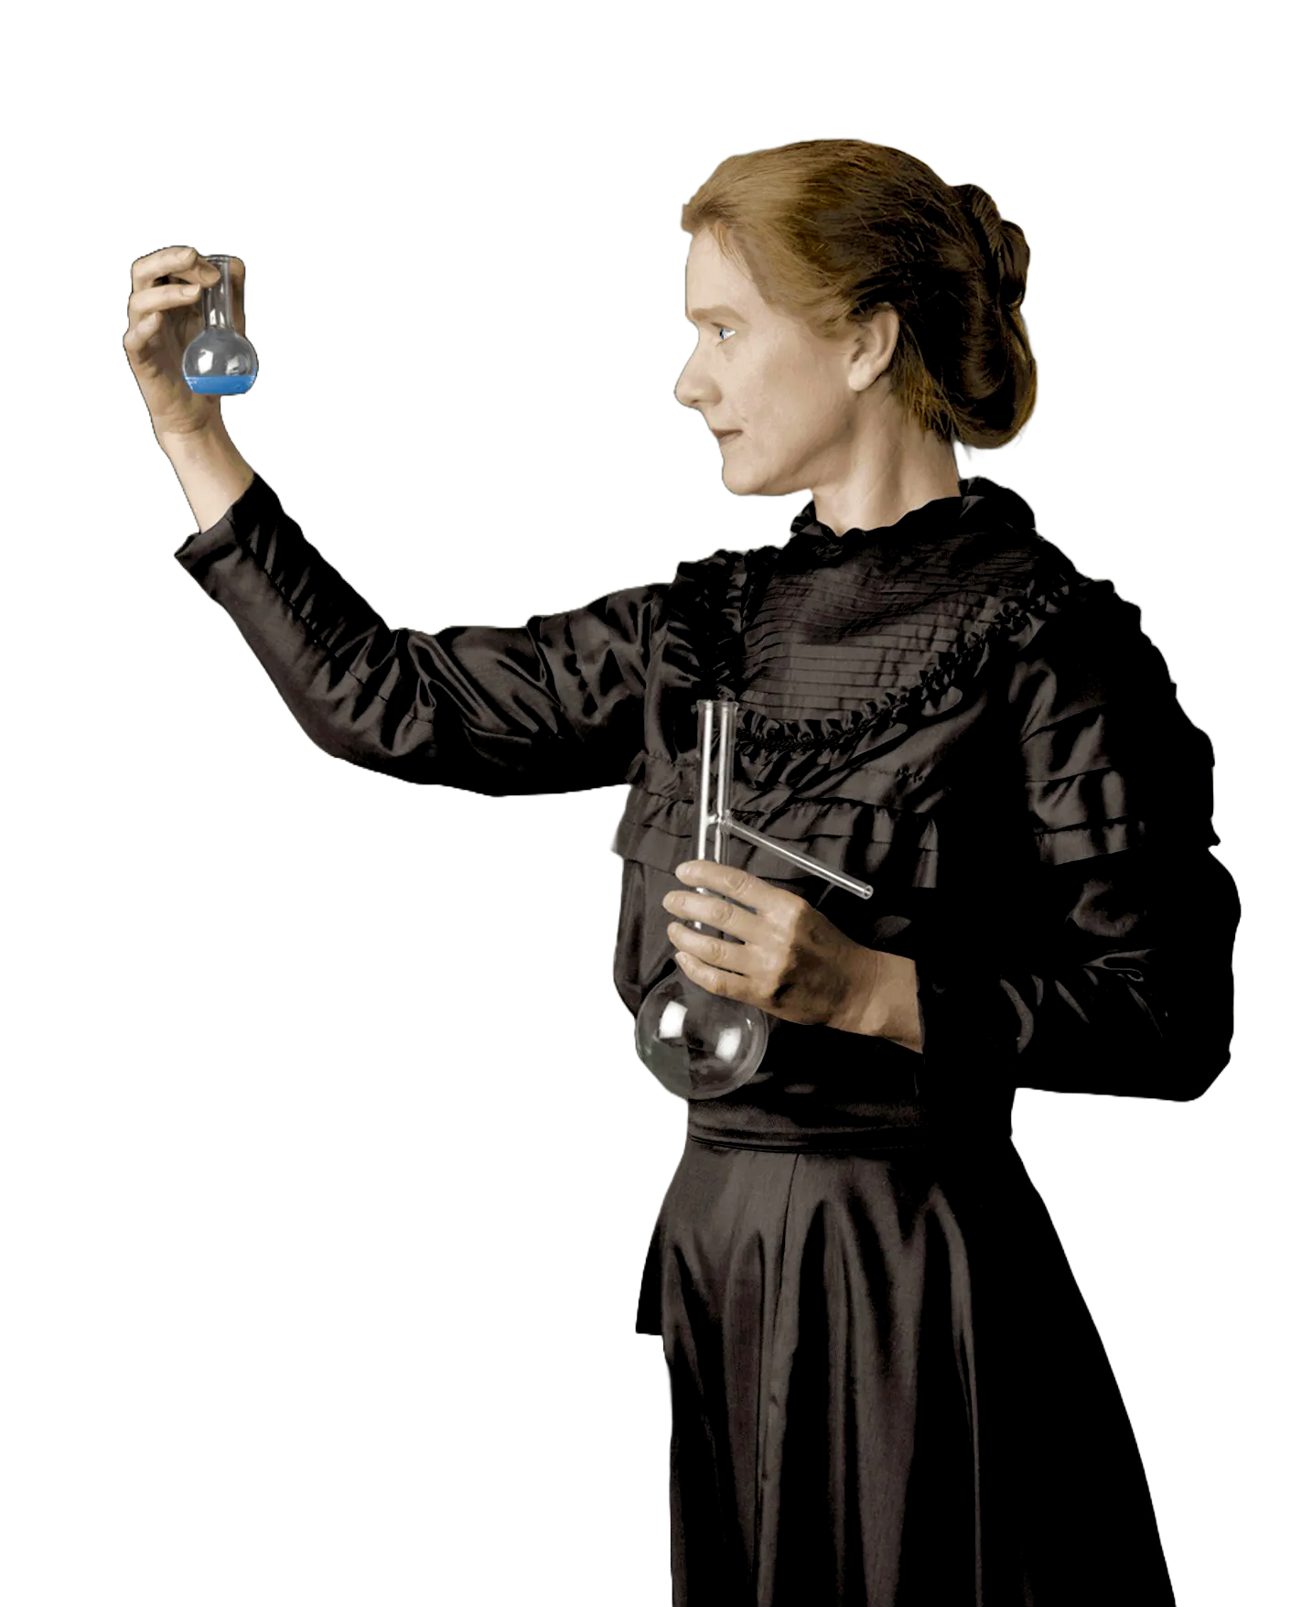
Profesiile Viitorlui
Inteligentele multiple si caracteristicile acestora
Ghidare in cariera
Carierele oamenilor de succes
Exemple de succes și inteligența predominantă:
Elon Musk (Inteligență logico-matematică):
Fondator Tesla și SpaceX.
Caracteristici: Gândire inovativă, rezolvarea problemelor complexe, viziune pe termen lung.
Oprah Winfrey (Inteligență interpersonală):
Succes în media și filantropie.
Caracteristici: Empatie, comunicare excelentă, influență pozitivă asupra publicului.
Leonardo da Vinci (Inteligență vizual-spațială):
Artist și inventator.
Caracteristici: Creativitate, imaginație bogată, atenție la detalii.

Slide 7
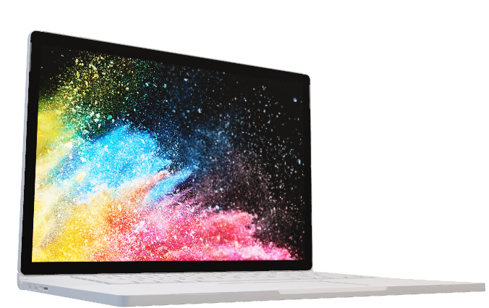
Profesiile Viitorlui
Inteligentele multiple si caracteristicile acestora
Ghidare in cariera
Profesiile viitorului
Carierele oamenilor de succes
Marie Curie (Inteligență logico-matematică și naturalistă):
Prima femeie care a câștigat un premiu Nobel, cercetătoare în domeniul radioactivității.
Caracteristici: Curiozitate științifică, perseverență, metodologie riguroasă.
Malala Yousafzai (Inteligență lingvistică și interpersonală):
Activistă pentru drepturile fetelor la educație.
Caracteristici: Abilități puternice de comunicare, curaj, leadership.
Lecții învățate de la oamenii de succes:
Rezistența la eșec: Majoritatea oamenilor de succes au înfruntat eșecuri și obstacole.
Învățarea continuă: Investirea în educație și dezvoltare personală.
Flexibilitate și adaptabilitate: Capacitatea de a se adapta la schimbări rapide.

Slide 8

Profesiile Viitorlui
Inteligentele multiple si caracteristicile acestora
Ghidare in cariera
Carierele oamenilor de succes
Profesiile viitorului
Pe măsură ce tehnologia și societatea evoluează, și piața muncii se schimbă. Iată câteva profesii ale viitorului și cerințele pentru acestea:
Tehnologia și digitalizarea
Specialist în inteligență artificială (IA):
Responsabilități: Dezvoltarea algoritmilor, învățare automată, automatizarea proceselor.
Competențe necesare: Programare (Python, R), matematică avansată, analiză de date.
Dezvoltator de realitate virtuală și augmentată (VR/AR):
Responsabilități: Crearea de medii interactive pentru jocuri, educație, traininguri.
Competențe necesare: Programare (Unity, Unreal Engine), design grafic, UX/UI.
Expert în securitate cibernetică:
Responsabilități: Protejarea datelor sensibile, prevenirea atacurilor cibernetice.
Competențe necesare: Cunoștințe în rețele, criptografie, analiză de riscuri.

Slide 9

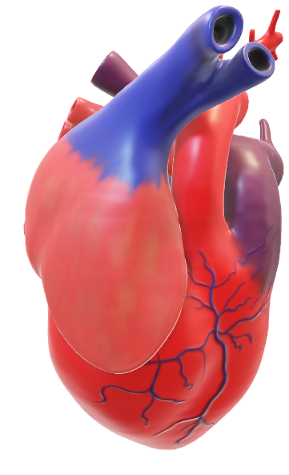
Profesiile Viitorlui
Inteligentele multiple si caracteristicile acestora
Ghidare in cariera
Carierele oamenilor de succes
Profesiile viitorului
Domeniul ecologic și sustenabilitatea
Manager al tranziției ecologice:
Responsabilități: Implementarea de strategii pentru reducerea amprentei de carbon a companiilor.
Competențe necesare: Management de proiect, legislație de mediu, analiza sustenabilității.
Specialist în energie regenerabilă:
Responsabilități: Dezvoltarea și implementarea de soluții bazate pe energie solară, eoliană, hidroelectrică.
Competențe necesare: Inginerie, cunoștințe tehnice, inovare.

Slide 10

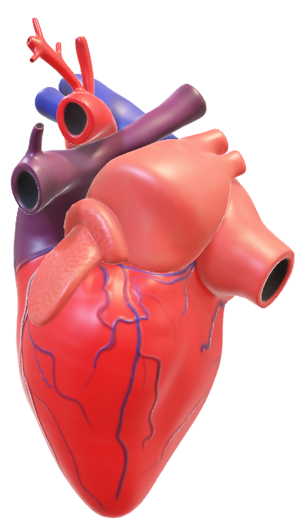
Profesiile Viitorlui
Inteligentele multiple si caracteristicile acestora
Ghidare in cariera
Carierele oamenilor de succes
Profesiile viitorului
Sănătate și biotehnologie
Tehnician în robotică medicală:
Responsabilități: Utilizarea roboților pentru intervenții chirurgicale minim invazive.
Competențe necesare: Inginerie biomedicală, robotică, anatomie umană.
Specialist în telemedicină:
Responsabilități: Oferirea de consultații medicale la distanță prin intermediul tehnologiei.
Competențe necesare: Medicină, abilități digitale, comunicare eficientă.

Slide 11
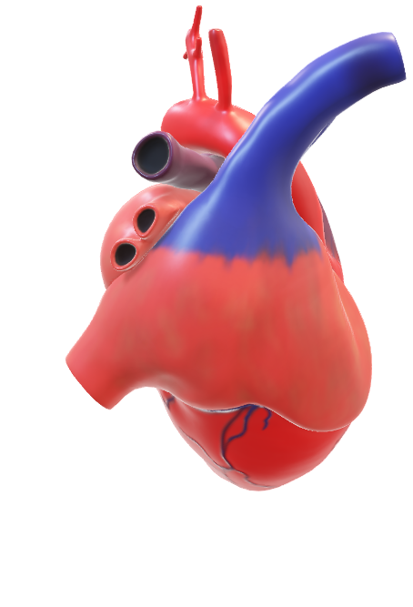
Profesiile Viitorlui
Inteligentele multiple si caracteristicile acestora
Ghidare in cariera
Carierele oamenilor de succes
Profesiile viitorului
Hai sa aflam ce job este perfect pentru tine!
Sănătate și biotehnologie
Tehnician în robotică medicală:
Responsabilități: Utilizarea roboților pentru intervenții chirurgicale minim invazive.
Competențe necesare: Inginerie biomedicală, robotică, anatomie umană.
Specialist în telemedicină:
Responsabilități: Oferirea de consultații medicale la distanță prin intermediul tehnologiei.
Competențe necesare: Medicină, abilități digitale, comunicare eficientă.

